Slide 1


المؤتمر التربوي الأول
16-5-2022
التعليم في ظل جائحة كورونا
رؤيا مستقبلية

Slide 2


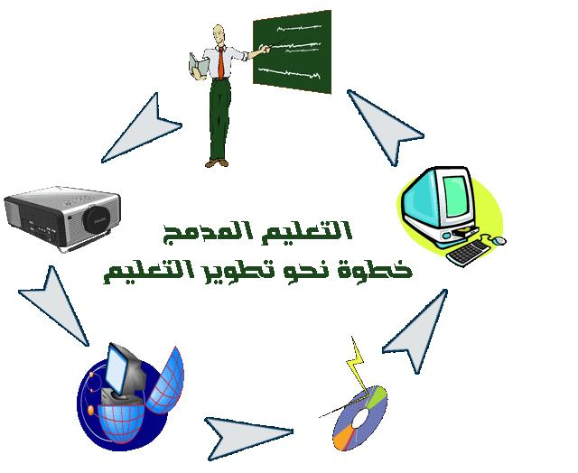
ورقة بحثية بعنوان
التعليم عن بعد
التعليم الإلكتروني
التعليم المدمج

Slide 3


إعداد
الباحثتين
مجد زيود
زينب السعدي
بكالوريوس جغرافيا جامعة النجاح الوطنية
دبلوم تأهيل تربوي جامعة القدس المفتوحة
معلمة بمدرسة عمر بن الخطاب الثانوية جنين
بكالوريوس أساليب لغة عربية و آدابها .
جامعة القدس المفتوحة
دبلوم تأهيل تربوي جامعة القد
ماجستير لغة عربية و آدابها جامعة النجاح الوطنية
طالبة دكتوراة في اللغة العربية جامعة تونس
معلمة بمدرسة عمر بن الخطاب الثانوية جنين

Slide 4


Slide 5
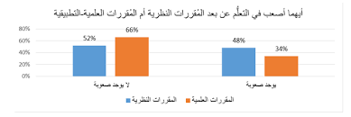

Slide 6
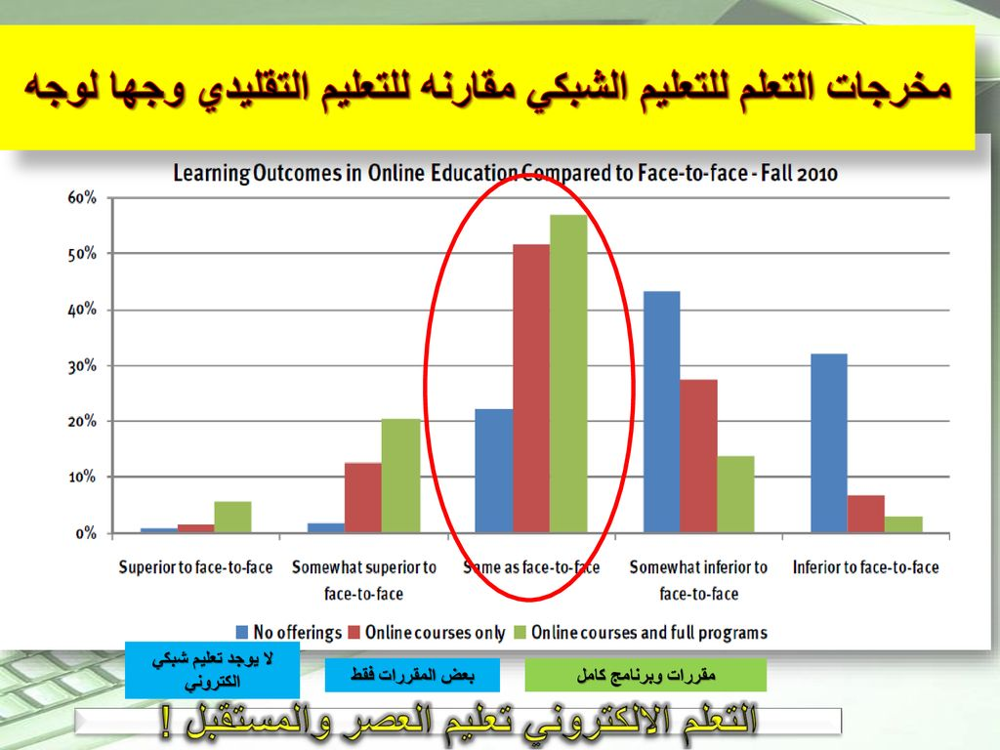

Slide 7

مشكلة البحث
تكمن مشكلة البحث في سعيه إلى إلقاء الضوء على التعليم عن بعد من حيث مفهومه، أشكاله، مسوغاته، والتحديات التي تواجه تطبيقه في الواقع، وذلك من خلال التطرق إلى نوعيه الأساسيين: التعليم الإلكتروني والتعليم المدمج، وعرض مفهومهما ووسائلها والمعوقات التي تواجه تطبيقهما، فضلًا عن الأثر المعرفي الذي يضيفه التعليم عن بعد للعملية التعليمية التعلمية.

Slide 8

أهمية البحث
تتضح أهمية البحث في أنه يشكل جزءًا من الأدب النظري المتعلق بالتعليم عن بعد، تزامنًا ما شهده العالم في السنتين الأخيرتين من أحداث جعلت التعليم عن بعد خيارًا رئيسًا وبديلًا لا غنى عنه للتعليم الواقعي بسبب ظروف جائحة كورونا، مما أثار تساؤلات كبيرة حول البنية التحتية اللازمة لتطبيقه كبديل للتعليم الواقعي، وذلك من جوانب البنية التحتية الرقمية، وتكييف المناهج الدراسية، والبيئة التعليمية، وتغير نمط النشاط الإنساني بسبب الحظر والإغلاقات

Slide 9
مقدمة
مما لا شك فيه أن التكنولوجيا وتطوراتها المتسارعة وظهور الحواسيب وربطها بشبكة الإنترنت قد أدى إلى تغيرات طالت مختلف جوانب الحياة، وفي ظل هذه الثورة التكنولوجية وتأثيراتها في مختلف البيئات، بما فيها المدرسية والجامعية، حدثت طفرة غير عادية في طرق التعليم، وقد سرع من تطبيق ذلك الجائحة التي أثرت على كل جوانب الحياة بما فيها التعليم.

Slide 10
التعليم عن بعد:
مفهومه، أشكاله، مسوغاته، التحديات
التعليم عن بعد
هو طريقة للتعليم يكون المتعلم بعيدا فيها مكانيا أو زمانيا عن المعلم أو كليهما معا، ولا يوجد عملية اتصال أو تواصل شخصي بينهما، ويتم بدلا من ذلك اللجوء إلى استخدام وسائط متعددة لنقل التعليم وتوصيله إلى المتعلمين، بالاعتماد على مواد مطبوعة ومسموعة ومرئية وغيرها من وسائط إلكترونية.
مفهوم التعليم الإلكتروني
مفهوما حديثا نسبيا أو على الأقل لنقل أن تطبيقه بشكل فعلي حديث نسبيا، وإلى الآن لا يوجد تعريف محدد وثابت لهذا المفهوم بشكل دقيق، لذلك تعددت مفاهيم التعليم عن بعد وتداخلت فيما بينها ولم يتم الاستقرار على تعريف واحد، وإن كانت جميعها تصب في قالب واحد وهو بعد المسافة بين المعلم والمتعلم مع تنوع الوسائل المستخدمة في عملية التعليم.

Slide 11

يعتمد التعلم الإلكتروني على استخدام وسائط تعلمية مناسبة، وعلى وجود قنوات اتصال متعددة، وأنه يعمل على تنمية المهارات العليا للتعلم، ويختصر الزمن في تلقي العلم، ويراعي التعلم الإلكتروني تحقيق أهداف تعليمية كثيرة بوقت زمني قصير، ولعل من أبرز هذه الأهداف ما هو آت:
تغيير المفهوم التقليدي للتعليم لمواكبة التطور العلمي والثورة المعرفية.
زيادة فاعلية كل من المعلم والمتعلم.
التغلب على مشاكل الأعداد الكثيرة في الفصول الدراسية.
تعويض النقص في بعض الكوادر العلمية المؤهلة.
توسيع نطاق العملية التربوية بمراعاة الفروق الفردية بين المتعلمين.
دعم عملية التنمية المهنية للمعلمين والقيادات الإدارية.
الإفادة من دوائر المعارف المتاحة على الشبكة (الإنترنت).

Slide 12
أشكال ومسميات التعليم عن بعد
أولًا: التدريس عن بعد: Tele – Teaching: وهو نوع من أنواع التعليم التفاعلي المعتمد على التواصل المباشر من خلال المؤتمرات والاجتماعات المباشرة ((Educational Video- Conferencing، والذي يتم عبر وسائط التدريس عن بعد بتقنيات مختلفة مثل الكمبيوتر والتلفزيون التفاعلي والهاتف والبرامج الإذاعية التي تتيح الوصول المجاني إلى المحتوى الإلكتروني والكتب والصور الإلكترونية لجميع المتعلمين في أي مكان وأي وقت.
ثانيًا: التعليم المفتوح Open Instruction: وهو تعليم لا يتطلب حضور المتعلم، وقد سمي بالتعليم المنزلي Home Study، والتعليم المستقل Independent Study، ويمثل أحد أنواع التعليم عن بعد التي تتيح فرصة الالتحاق بالدراسة لأي فرد مهما بلغ من العمر، أو أيا كان عمله، من دون اشتراط حضوره المباشر، كما أنه يشكل نشاطًا تعليميًا يعتمد على استخدام أدوات التدريس، وتكون القيود على الدراسة فيه قليلة من حيث كيفية الحصول عليها أو من حيث الوقت ومعدل التحصيل، ويتصف هذا النوع من التعليم بالمرونة لأنه يعطي الفرصة للمتعلم بالحصول على التعليم في أي وقت يريد وفي أي مكان.

Slide 13
التعليم المدمج
التعليم الإلكتروني
التعليم الإلكتروني
تجدر الإشارة إلى أن هناك مجموعة متعددة ومتنوعة من التعليم الإلكتروني، يمكن تصنيفها بناء على وجود الطالب والمعلم التربوي في المكان نفسه، والوقت عينه، وتتمثل هذه الأنواع بما هو آت :
أولا: التعليم الإلكتروني المتزامن:
وهو التعليم الذي يحدث عن طريق البث المباشر، الذي يتطلب وجود الطلاب في الوقت نفسه أمام جهاز الكمبيوتر؛ من أجل إجراء وحصول عملية المناقشة والمحادثة بين الطلاب أنفسهم، أو بينهم وبين المعلم التربوي، لأن عملية المناقشة تحصل عن طريق أدوات التعليم الإلكتروني المتعددة والمتنوعة، وتتمثل في اللوح الأبيض، وغرف افتراضية، وقاعات الدردشة، وغيرها. حيث يجتمع فيه المعلم والمتعلم في الوقت نفسه بشكل متزامن في بيئة تعليمية حقيقية، وذلك من خلال لقاء إلكتروني مباشر يتمكن فيه الطرفان من المناقشة والحوار وطرح الأسئلة والتفاعل ويكون ذلك عبر غرف المحادثة أو من خلال تلقي الدروس عبر ما يعرف بالفصول الافتراضية إضافة إلى أدوات أخرى.
ثانيا: التعليم الإلكتروني غير المتزامن:
يقصد بالتعليم الإلكتروني غير المتزامن بأنه عبارة عن عملية التعليم التي تكون بشكل غير مباشر، حيث إنه لا يتطلب وجود الطلاب في الوقت نفسه، إذ يختار الطالب الوقت المناسب له للحصول على المعلومة والتعلم، ووفق الجهد الذي يود تقديمه، ويستخدم هذا النوع أدوات معينة مثل: القوائم البريدية، ومجموعات النقاش، والأقراص المدمجة، وغيرها.
ثالثا: التعليم المختلط:
يذكر أن هذا النوع يقوم باستخدام التعليم الإلكتروني المتزامن مرة، والتعليم الإلكتروني غير المتزامن مرة أخرى، وذلك، بناء على طبيعة أنشطة المعلم التربوي المقترحة، فهو يقوم بإعطاء الطالب أكبر قدر من الحرية، ويحقق نوعا من الحضور والعلاجات الاجتماعية خلال عملية التعليم والدراسة.

Slide 14
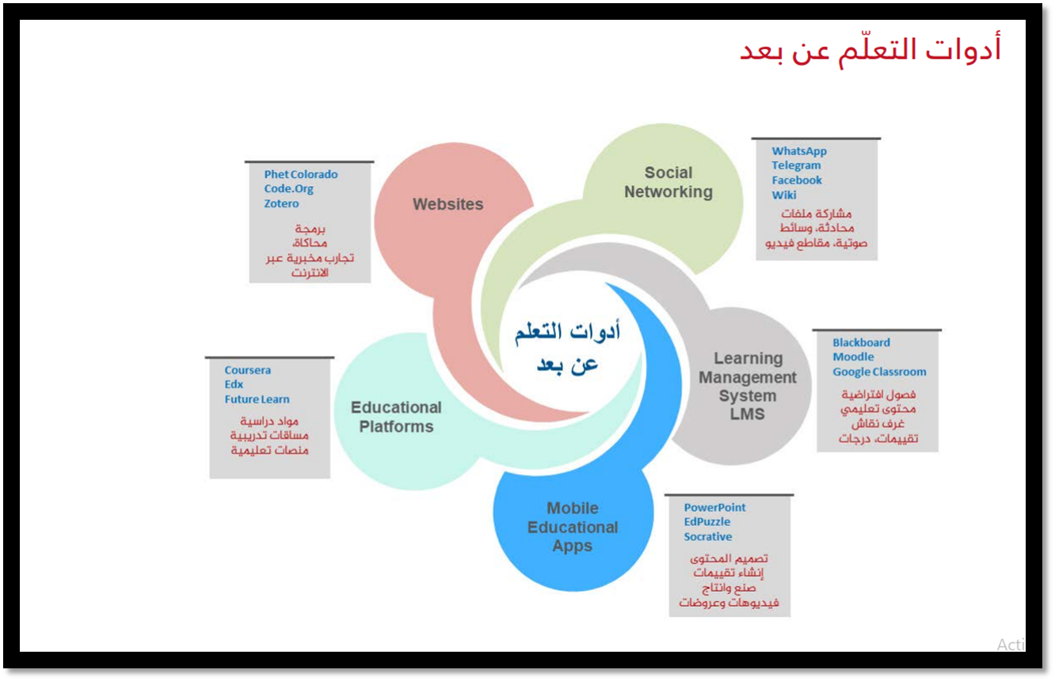

Slide 15
التعليم المدمج
يمثل التعليم المدمج (Blended Learning) نوعا من أنواع التعليم الذي يدمج بين التعليم عن بعد Online Learning والتعليم التقليدي Face to Face Learning، حيث يتراوح التعليم فيه بين حضور المتعلم الفعلي إلى مكان التعلم، وتعلمه عبر وسائل التعلم الإلكتروني
وللتوفيق بين التعليم الإلكتروني والتعليم التقليدي وصولًا إلى التعليم المدمج لا بد من:
سن التشريعات والسياسات اللازمة التي تنظم عملية التعليم عن بعد لإضفاء الشرعية على بيئة العمل.
الاستعانة بالخبراء والاختصاصيين للإشراف على التناوب بين التعليم التقليدي والتعليم الإلكتروني وفقًا لما تتطلبه الظرف.
تأهيل المعلمين للتعامل مع أنماط التعليم المختلفة.
تفعيل أدوات الرقابة والمتابعة التي تمكن من إدارة عملية التعلم بشكل سليم.
تطوير وتكيف المناهج والمحتوى التعليمي؟
مراعاة الفئات العمرية والقدرات الفردية.

Slide 16
نتائج البحث
يمكن تلخيص ما توصل إليه البحث فيما يأتي:
بات من المؤكد أن التعليم الإلكتروني قد أثبت فعاليته كنوع من أنواع التعليم التي يمكن اعتمادها بالإضافة إلى التعليم التقليدي
يحتاج التعليم الإلكتروني في البلدان النامية إلى تجهيزات وبنية تحتية رقمية قادرة على مواكبة التسارع والتغيير الحاصل في إيقاع المعرفة بسبب الثورة التكنولوجية.
التعليم المدمج يمثل حلًا وسطا بين التعليم الإلكتروني والتعليم التقليدي يسهم في التخفيف من الضغوطات على البنية التحتية الرقمية.
التحول إلى نمط التعليم الإلكتروني يتطلب تبني سياسات واستراتيجيات وتخطيط لتكييف المحتوى المعرفي ليتناسب مع التعليم الإلكتروني والتعليم المدمج.
تحتاج الكوادر التعليمية والمتعلمين وأولياء الأمور إلى التأهيل المستمر لمواكبة التحول نحو أنماط التعليم الإلكترونية الحديثة.

Slide 17
التوصيات
إدارة التغيير نحو تخطيط مستقبل التعلم الإلكتروني ورفع جاهزية الأنظمة التعليمية لمواجهة الطوارئ والمستجدات.
توظيف تكنولوجيا التعليم للوصول إلى تعليم مدمج مستمر وليس كحالة مؤقتة.
السعي في تكييف المحتوى المعرفي التقليدي إلى محتوى رقمي منسجم مع استراتيجيات التعلم الحديثة.
مراجعة شاملة لإدارة عملية التعليم بدءًا من السياسات والاستراتيجيات والتخطيط والإجراءات وأساليب التقويم للارتقاء بمستوى التحصيل.

